Slide 1
LLM의 정상화
정찬우, 김현우, 이승준, 이수경

Slide 2
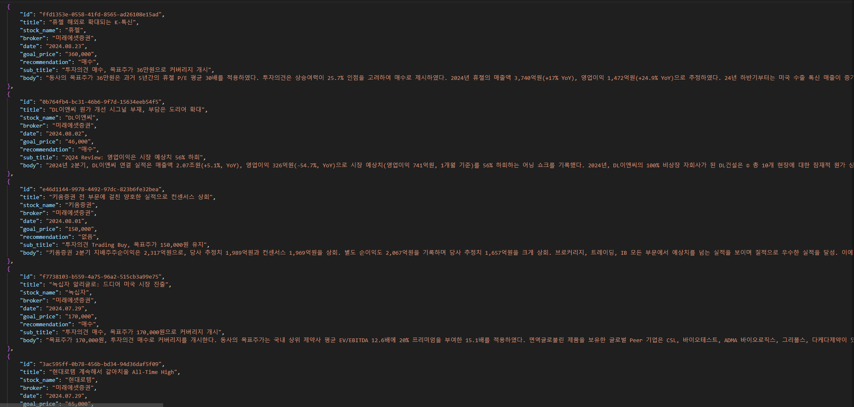
이승준 : 크롤링 자동화 프로그램
Crawling.py 실행 시 네이버페이 증권 리서치 실시간 크롤링을 통해 CralData.json 파일이 업데이트됨.
-> 리눅스 스케쥴러를 통해 크롤링 자동화 구현예정

Slide 3
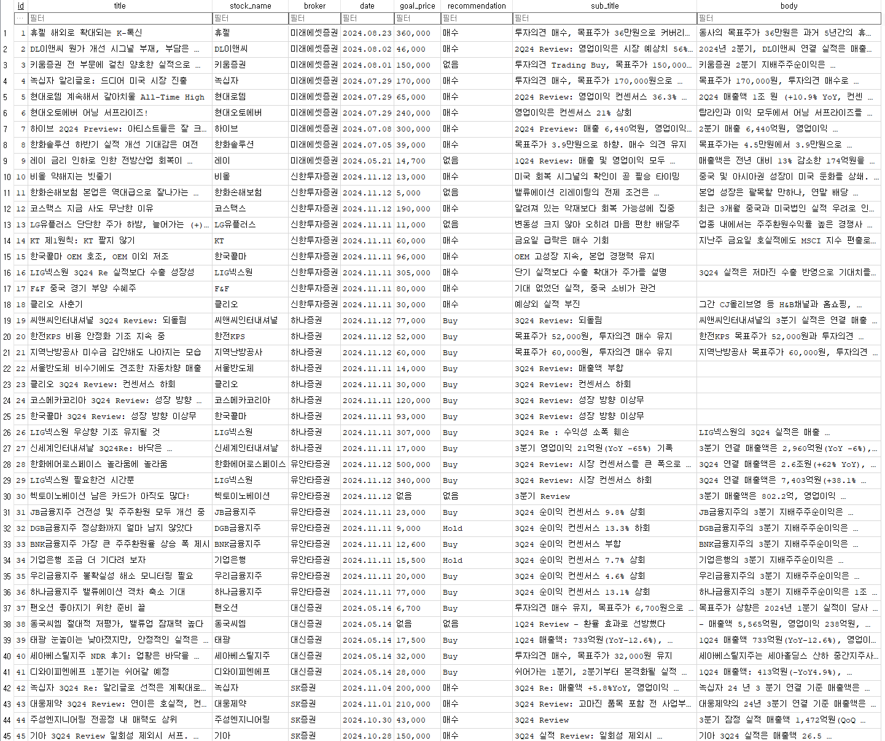
이승준 : 크롤링 자동화 프로그램
Dblize.py 실행 시 CrowlData.json 데이터를 SQLite DB에 저장 -> MySQL DB로 옮길 계정

Slide 4
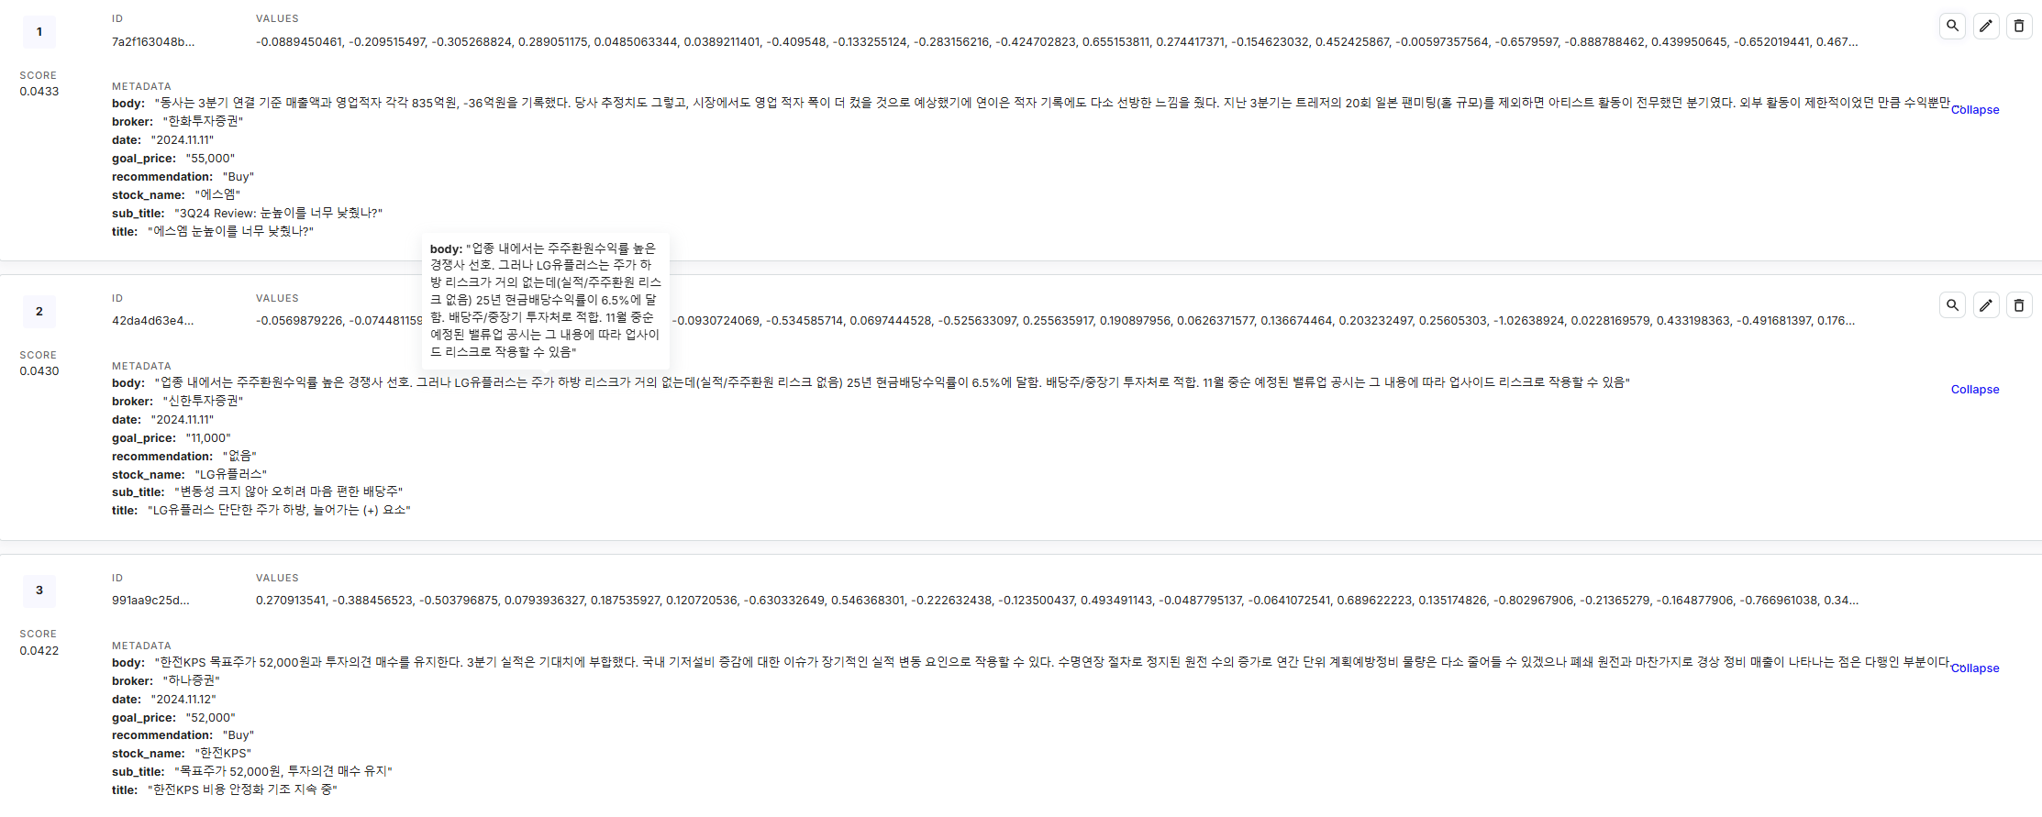
이수경 : 크롤링 자료 임베딩 + 파인콘 벡터데이터베이스 서버 구축
카카오뱅크에서 개발한 kakaobank/kf-deberta-base 임베딩 모델을 사용하여 크롤링 데이터 임베딩

Slide 5
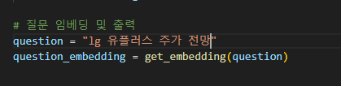

김현우 : 질문을 코사인 유사도 분석을 통해 관련 자료 출력
코사인 유사도는 높은데 관련 자료가 아닌 케이스가 많이 발견됨.
해당 오류 발생 원인 분석 중

Slide 6
정찬우 : 서버 구축 및 코드 취합 & 서버 적용
오라클 클라우드의 VCN 서버 구축 완료
고정 ip 할당 완료 (144.24.84.78)
DNS 연동 완료 (comjsh.store)
Nginx 웹 서버 구축 후 Let’s Encrypt를 통해 Https 인증서 발급 완료
Nginx 서버를 리버스 프록시 서버로 구축하여 Flask 서버로 접근 가능하게 함
현재 팀원들의 작업물을 합치면서 발생하는 문제 해결 중
Flask 로 모든 기능이 정상 작동되면 API를 통해 서비스를 확장 예정

